Slide 1
파생 상품론
제3강

Slide 2
선물거래의 구성요소
1. 기초상품 또는 기초자산
2. 선물만기일(최종거래일과 만기월)
3. 선물가격 표시방식
: 선물 계약의 만기일에 인도되는 상품 또는 자산.
:최종거래일(Last Trading Day)-해당 선물종목의 거래가 가능한
마지막날(만기일), 인수도가 이루어지는 날을 최종결제일 또는
인수도일 이라함.

Slide 3
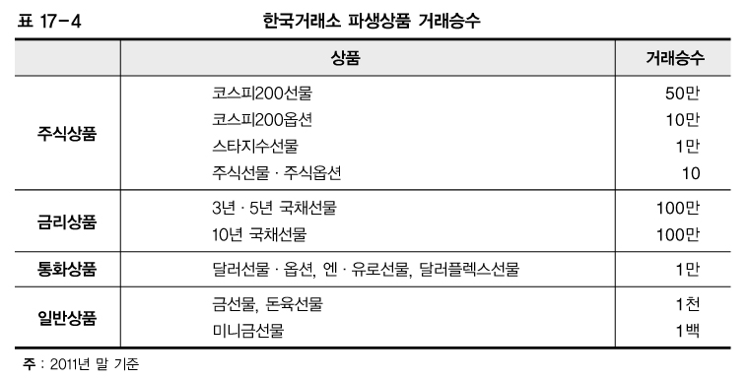
선물가격 표시방식
1. 계약단위
: 거래소에서 거래되는 상품의 기본 거래단위로서 선물계약
1건의 규모, 하나의 거래단위를 1계약이라 함.

Slide 4
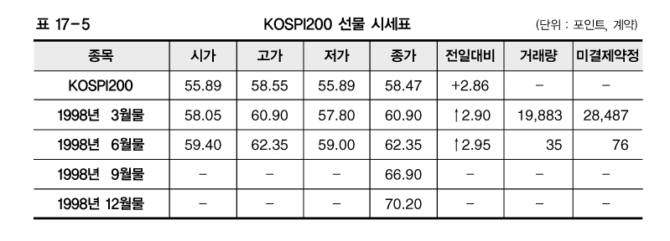
2 호가단위(Tick size)
: 선물계약의 매수, 매도 주문시에 제시하는 가격의
최소가격변동폭.
3 미결제약정(open interest)
: 선물거래가 이루어진 후 반대매매나 최종결제가 이루어지지
않은 약정.

Slide 5
시점별 분석
시점 0
매입포지션 | 매도포지션 | 미결제약정수량
A | B | 2계약
A | B
시점 0에서 A는 두 계약의 선물을 매입하고 B는 두 계약의 선물을 매도하였다. 따라서 0시점에서 발생한 거래량은 두 계약이고, 청산되지 않은 매입포지션과 매도포지션은 각각 2계약으로 미결제 약정은 2계약이다.
시점 t₁
매입포지션 | 매도포지션 | 미결제약정수량
A | B | 5계약
A | B
C | D
C | D
C | D
시점 t₁ 에서 새로운 투자자 C와 D 간의 3계약의 선물거래가 이루어졌다. 청산되지 않은 매입포지션과 매도포지션이 각각 5이므로 이 시점에서 미결제약정 수량은 5계약으로 증가하였다

Slide 6
시점 t₂
매입포지션 | 매도포지션 | 미결제약정수량
A | B : 청산 | 5계약
A | B
C | D
C | D
B : 청산 | E
시점 t₂ 에서 기존 투자자 B와 새로운 투자자 E 간에 1계약의 선물거래가 이루어졌다. 투자자 B가 0시점에서 취한 매도포지션 2계약 중 1계약은 매입포지션에 의해 상쇄되어 청산된다. 결과적으로 B의 매도포지션 1계약을 E가 인수한 셈이 된다. 따라서 이 시점에서 미결제약정 수량은 그 전 시점과 차이가 없다
시점 t₃
매입포지션 | 매도포지션 | 미결제약정수량
A : 청산 | B | 3계약
A : 청산 | D : 청산
C | D : 청산
C | D
C | E
D : 청산 | A : 청산
D : 청산 | A : 청산
시점 t₃ 에서 기존 투자자 A와 D 간에 2계약의 선물거래가 이루어졌다. A와 D가 기존에 보유하고 있던 포지션과 3시점에서의 거래는 반대거래이므로 2계약의 거래가 청산된다. 따라서 3시점에서 미결제약정 수량은 3계약으로 줄어든다.

Slide 7
미결제 약정 수량(open interest)
청산되지 않은 선물의 계약수
거래량과 미결제약정수량의 계산
0
t₁
t₂
t₃
T
A : 매입 2
C : 매입 3
B : 매입1
D : 매입 2
B : 매도 2
D : 매도 3
E : 매도1
A : 매도 2
거 래 량 :
2
3
1
2
미결제약정수량 :
2
5
5
3

Slide 8
매매계약 체결방법
1. 가격우선 원칙
2. 시간우선 원칙
3. 수량우선 원칙
가격 제한폭: 선물상품별로 하루 중 변동할 수 있는 가격의 최대등락폭
거래중단제도: 선물가격과 현물가격이 일정 비율 이상 급변하는 경우 일정시간 매매거래를 중단시키는 제도
종 류 : 서킷브레이커(circuit breakers), 사이드카(sidecar)

Slide 9
선물거래의 특징
청산소
증거금 제도
: 선물거래의 참여자가 안심하고 매매하기 위해서는 모든 거래의 계약이행(결제)을 보증할 제 3자의 역할 기관.
: 계약불이행의 위험을 방지하기 위해 거래소가 매매당사자로 하여금 계약과 동시에 납부하도록 하는 일정비율의 계약보증금.
(a) 선도거래 : 결제소가 없는 경우
대 금
매입자
매도자
대 금
(b) 선물거래 : 결제소가 있는 경우
대 금
대 금
매입자
결제소
매도자
상 품
상 품

Slide 10
일일정산제도(daily settlement 혹은 marking to market)
: 청산소는 당일 장이 끝난 후 종가를 기준으로 해 매일의 정산가격
(settlement price)을 발표. 기능을 통해 계약당사자들로 하여금 일정
수준의 증거금을 유지하도록 해 계약불이행 위험을 미연에 방지.
최종결제제도(daily settlement 혹은 marking to market)
1. 실물인수도 방식
: 선물 매도자와 매수자가 최종 결제 시 실물을 인수도하는 것.
2. 현금결제방식
: 대상자산이 지수(index) 등으로 되어 있어서 실물인도가 불가능한 품목에 대해 채택하고 있는 최종결제 방법.

Slide 11
1 위탁증거금
［
개시증거금(initial margin)
유지증거금(maintenance margin)
2 매매증거금
: 결제회원이 자신 또는 고객의 미결제약정을 성실하게 결제하겠
다는 증거로 결제기관에 납부하는 것.

Slide 12
선물가격결정이론
1. 보유비용모형
: 현물이 손상 없이 무한정 보관 가능, 선물과 현물가격불균형 발생시 손쉽게 차익거래가 발생해 균형가격이 형성된다는 가정하에 유도된 모형.
선물가격=현물가격+순보유비용(carry cost)
F : 선물가격, S : 현물가격, R : 이자율, C : 현물보유비용,
D: 현물보유수익(배당, 이자)
0
0
f
주가지수선물
이론가격 =현물가격+금융비용-배당수입
=현물가격+현물가격×(단기금리-예상 배당수익률)
결제일까지의 일수
365
×

Slide 13
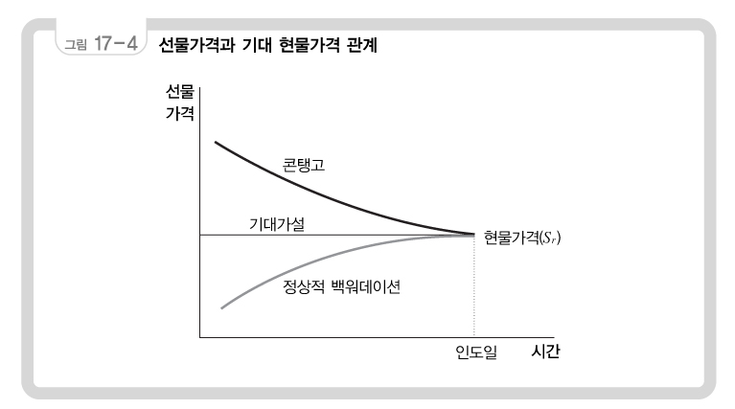
선물 가격과 기대 현물 가격 사이의 관계

Slide 14
1. 선물가격의 특성
선물가격과 현물가격 사이의 관계
만기 이전의 선물가격과 현물가격은 같지 않지만, 만기일에 두 가격은 같게 되는데, 이를 수렴의 법칙(convergence property)이라고 한다.
선물가격과 현물가격은 같은 방향으로 밀접하게 움직인다.
선물가격이 현물가격보다 높게 나타나는데, 이는 실제나 이론상으로 사실일수도 있고 아닐 수도 있다.

Slide 15
2. 베이시스와 스프레드
베이시스(basis)
선물가격과 현물가격의 차이
시간이 경과하여 만기일에 가까워지면 베이시스는 점점 작아지고 만기일에는 수렴의 법칙에 의해 0이 됨
스프레드(spread)
만기가 긴 원월물(distant futures)의 선물가격과 만기가 짧은 근월물(nearby futures)의 선물가격의 차이
시간에 따라 변동하지만 변동폭은 선물가격이나 현물가격의 변동폭보다 작음

Slide 16
선물 투자 전략
1. 헤저(hedger)
: 주가, 이자율이나 환율의 변화에 따르는 위험을 줄이기 위해
현물시장의 포지션과 반대되는 포지션을 선물시장에서 취하는
투자자.
2. 투기자(speculator)
: 주가, 이자율이나 환율의 변동으로부터 적극적으로 이득을 취하기 위해 현물시장에서의 포지션에 관계없이 위험을 부담하면서 선물가격 변동을 유리하게 이용하려는 투자자.
3. 차익거래자(arbitrager)
: 현물가격과 선물가격의 차이를 이용해 무위험 수익을 얻으려는
투자자.

Slide 17
거래스타일에 따른 분류
스캘퍼(scalper) : 아주 짧은 시간 동안에 발생하는 선물가격의 작은 변동을 이용하여 이익을 얻고자 하는 초단기 투자자로 보통은 거래 후 몇 분 이내에 자신의 포지션을 청산함
일일거래자(day trader) : 보통 거래 후 하루 정도의 기간에 포지션을 청산하는 투자자로, 스캘퍼와 비슷하게 단기투자를 하지만 그들에 비해 좀 더 오랫동안 포지션을 보유하는 투자자
포지션거래자(position trader) : 시장의 큰 흐름을 이용하여 이익을 얻고자 하는 투자자로, 자신의 포지션을 몇 주 또는 몇 달씩 유지하며 시장상황이 자신에게 유리한 상황으로 바뀌기를 기다림

Slide 18
선물거래 투자전략
1. 헤지거래(hedging)
:선물거래자가 자신의 실물포지션에 대해 반대되는 선물포지션을 취해 가격 변동위험을 헤지 거래자들로부터 투기 거래자들에게 이전시키는 거래. 선물거래를 이용한 헤지의 방법은 현물포지션과 반대 방향의 선물포지션을 취하는 것이며, 매입헤지(long hedge)와 매도헤지(short hedge)로 나뉨
매수헤징(long hedging)
매도헤징(short hedging)
장래 일정한 시점에 매수할 현물가격의 변동위험을 회피 하기 위해 그 시점을 만기로 하는 선물을 매수하는 행위.
현재의 포지션은 short position
현재 보유하고 있는 현물가격 하락이 염려될 때
이용하는 방법으로서 선물매도를 통해 수행.
현재의 포지션은 long position
헤지의 종류 | 현 물 | 선 물
매입헤지 | 공매포지션(short) | 매입포지션(long)
매도헤지 | 매입포지션(long) | 매도포지션(short)

Slide 19
헤지 거래
ITG 는 금을 이용하여 IT부품을 제조하는 회사이다. 1년 후 판매할 부품의 수량이 미리
정해져 있다고 하며, 판매가격은 단위당 $800로 고정되어 있으니 재료인 금 가격은
불확실하다.
1) 이 회사는 금의 long position을 갖고 있는가? Short position을 갖고 있는가?
2) 이 회사는 매수 헤지가 필요한가? 매도 헤지가 필요한가?
KGOLD는 금을 제련하여 판매하는 회사로서 내년에 10,000온스의 금을 판매할 계획이다. 내년 매출은 전량 1년 뒤에 일어나고, 그 시점에서의 현물가격에 판매될 것이라고 한다.
1) 이 회사는 금의 long position을 갖고 있는가? Short position을 갖고 있는가?
2) 이 회사는 매수 헤지가 필요한가? 매도 헤지가 필요한가?

Slide 20
헤지 거래
ITG 는 금을 이용하여 IT부품을 제조하는 회사이다. 1년 후 판매할 부품의 수량이 미리
정해져 있다고 하며, 판매가격은 단위당 $800로 고정되어 있으니 재료인 금 가격은
불확실하다.
1) 이 회사는 금의 long position을 갖고 있는가? Short position을 갖고 있는가?
2) 이 회사는 매수 헤지가 필요한가? 매도 헤지가 필요한가?
KGOLD는 금을 제련하여 판매하는 회사로서 내년에 10,000온스의 금을 판매할 계획이다. 내년 매출은 전량 1년 뒤에 일어나고, 그 시점에서의 현물가격에 판매될 것이라고 한다.
1) 이 회사는 금의 long position을 갖고 있는가? Short position을 갖고 있는가?
2) 이 회사는 매수 헤지가 필요한가? 매도 헤지가 필요한가?

Slide 21
완전 헤지와 부분 헤지
완전헤지(perfect hedge) : 가격위험이 완전히 없어지는 경우
기초자산에 대한 선물계약이 존재해야 함
미래에 현물이 거래되는 시점( target date)과 선물의 만기시점이 일치해야 함
부분헤지(partial hedge or imperfect hedge) : 가격위험이 완전히 제거되지 않는 경우
기초자산에 대한 선물계약이 존재하지 않는 경우
선물의 만기시점이 현물거래시점보다 먼저 도래하거나 나중에 도래하는 경우

Slide 22
2. 차익거래(arbitrage)와 스프레드 거래, 투기거래
차익거래 (arbitrage)
: 현물 가격과 선물가격과의 차이를 이용해 이익을 취하려는 거래.
스프레드 거래(spread)
: 상이한 선물상품 간 또는 서로 다른 선물시장에서 거래되고 있는 동일한 선물상품 간에 동시에 매수 및 매도 포지션을 취하는 거래. 양 선물가격의 차이에서 이익을 얻게 됨.
투기거래
: 현물시장에의 참여 없이 선물 매수 또는 매도 포지션 중 어느 한쪽만을 취해 선물가격 변동위험을 감수하고 거래자의 가격예측을 바탕으로 해 선물가격 변동으로부터 이익을 얻으려는 거래.

